Slide 1








UỶ BAN NHÂN DÂN PHƯỜNG PHÚC LỢI
TRƯỜNG MẦM NON TUỔI HOA
GIÁO ÁN LÀM QUEN VỚI TOÁN
Đề tài: Đếm đến 4.
Nhận biết nhóm số lượng 4
Nhận biết số 4
Giáo viên: Đỗ Thanh Tâm

Slide 2















TIẾN TRÌNH
Ôn bài cũ
Khám phá
Trò chơi

Slide 3

Ôn bài cũ

Slide 4




Slide 5
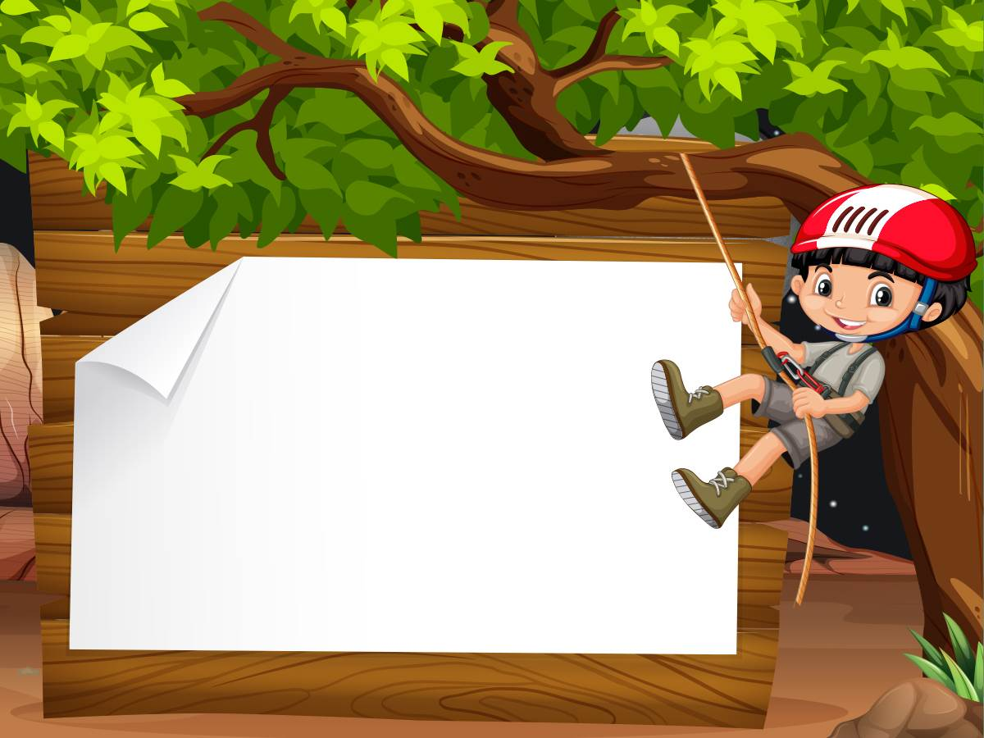
Khám Phá: Đếm đến 4, nhận biết nhóm số lượng trong 4. Nhận biết số 4

Slide 6




Slide 7

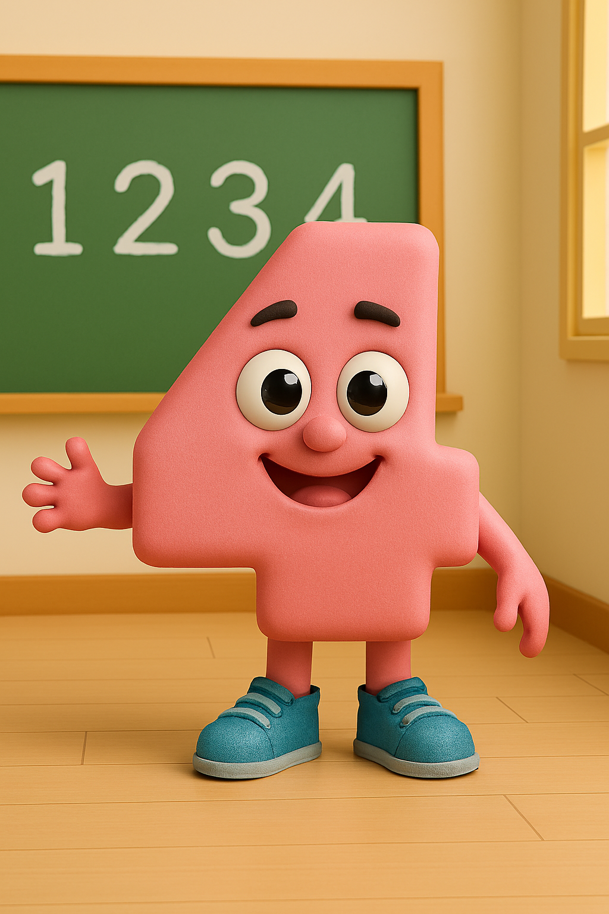
Giới thiệu số 4
Notes:
Hình này e làm bằng copilot nên nó không đẹp bằng Gemini ạ! hẹ hẹ hẹ!!!

Slide 8



1 nét xiên bên trái
1 nét sổ thẳng
1 nét ngang

Slide 9
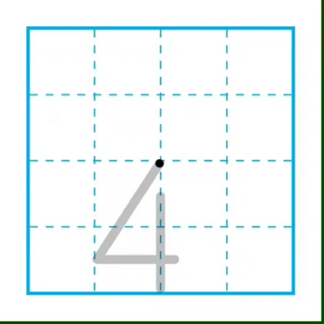

Slide 10

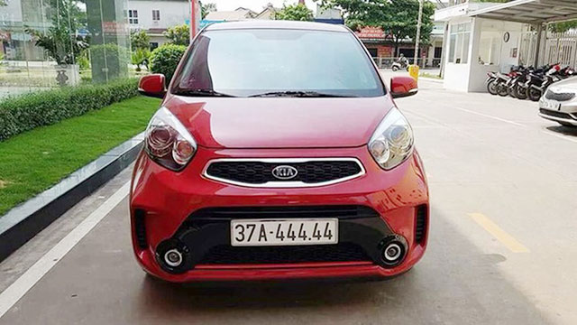

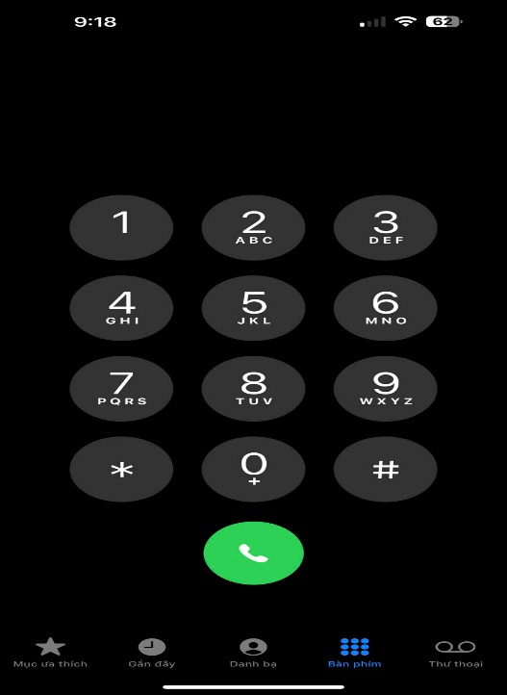

Số 4 có ở đâu?

Slide 11
4
1
2
3
4

Slide 12
Trò chơi 1: Hãy chọn đúng

Slide 13

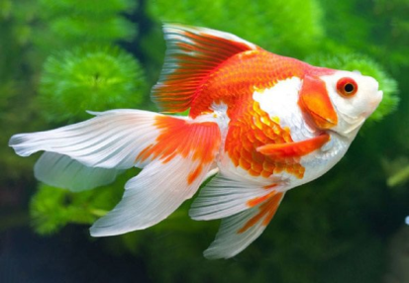



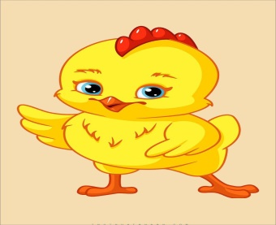



Slide 14
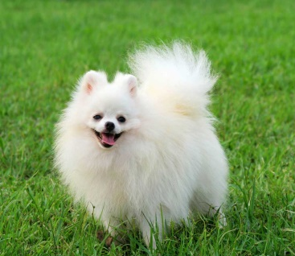
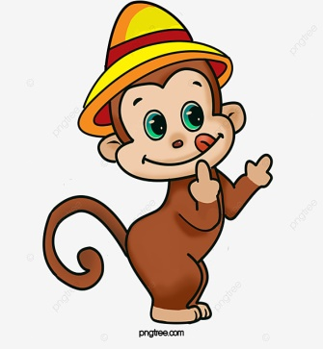






Slide 15


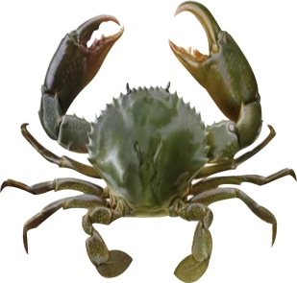







Slide 16
Trò chơi kết bạn

Slide 17
Bài học của chúng mình hôm nay
đến đây là hết rồi
hẹn gặp lại các bạn vào buổi học sau nha!

